Slide 1
全民国防教育日

Slide 2
1
简介
目录
2
活动内容
CONTENTS
3
教育目的
4
设立背景

Slide 3
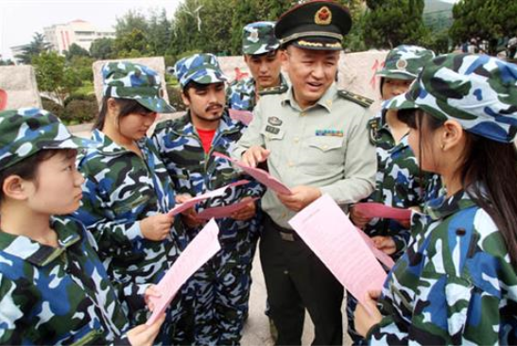
全民国防教育日
是国家设定的对全民进行大规模国防教育的主题活动日。群众性国防教育活动的形式之一。全民国防教育日是每年9月的第三个星期六

Slide 4
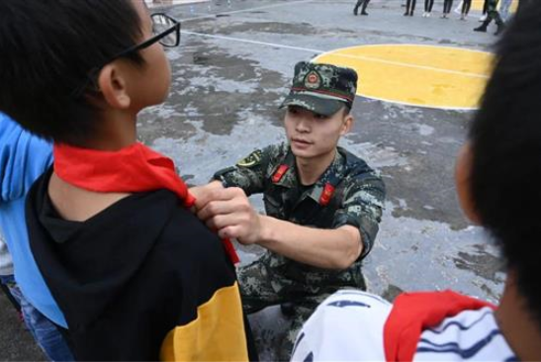
全民国防教育日
目的是弘扬爱国主义精神，普及国防教育，使全民增强国防观念，掌握必要的国防知识和军事技能，自觉履行国防义务，关心、支持、参与国防建设

Slide 5
1
简介

Slide 6
简介
2001年8月31日
中华人民共和国第九届全国人民代表大会常务委员会第二十三次会议通过《全国人民代表大会常务委员会关于设立全民国防教育日的决定》。根据《中华人民共和国国防教育法》规定，每年9月的第三个星期六为全民国防教育日。全民国防教育日由中共中央、国务院、各级地方政府部门和军事机关联合组织，统一安排，动员社会各界广泛参加

Slide 7
2
活动内容

Slide 8
活动内容
1
国家统一组织开展的全民国防教育活动。如全国范围的国防教育宣传活动、国防知识竞赛、国防教育电视演讲大赛等
2
各级委员会、地方政府组织议军活动，研究有关国防和军队建设的问题，总结交流所担负的军事工作经验，解决存在的问题，推动本地区、本单位与国防有关的各项工作的开展
3
各种传播媒体，对全民集中进行各种宣传教育活动。宣传内容主要有国防领域的英雄模范、人民群众关心和支持国防建设的先进事迹、公民的国防权利与义务等
4
各级各类学校组织在校学生，举办国防知识讲座，进行国防知识竞赛，参观国防教育基地，到部队体验军营生活等，对青少年学生进行国防观念和军事技能的教育与训练
5
各企业事业组织、社会团体、社区和乡村组织所属或联系的人民群众，以群众喜闻乐见的形式进行国防教育

Slide 9
3
教育目的

Slide 10
教育目的
弘扬爱国主义精神，普及国防教育
使全民增强国防观念，掌握必要的国防知识和军事技能，自觉履行国防义务，关心、支持、参与国防建设

Slide 11
4
设立背景

Slide 12
设立背景
世界许多国家都非常重视全民国防教育的普及，美、英、法、意、匈等国都设有与国防教育日性质和功能相类似的“国防日”
2001年8月31日，中国第九届全国人民代表大会常务委员会第23次会议根据《中华人民共和国国防教育法》决定，每年9月的第三个星期六为全民国防教育日
全民国防教育日由中央、国务院、各级地方政府部门和军事机关联合组织，统一安排，动员社会各界广泛参加

Slide 13
T
H
A
N
K
S
感谢观看
2021年XX月

